Slide 1

故障定位
java高效debug排错技巧

Slide 2
孟小哥抓虫
vlog

Slide 3
调试思路
之前讲的更多是线上故障的定位技巧，但程序员有时也会在本机遇到一些问题，需要调试排查，一般有两种调试思路，如下：
自上而下调试代码，适合比较熟悉的代码，一步步调试代码，找到bug原因。
自底向上调试代码，适合不太熟悉的代码（如框架代码），常用于熟悉框架代码主体逻辑，以找到调试入口。
调入请求
tomcat
spring mvc
业务代码
mybatis
httpclient
jdbc
socket
SQL
调出请求

Slide 4
自上而下调试

Slide 5
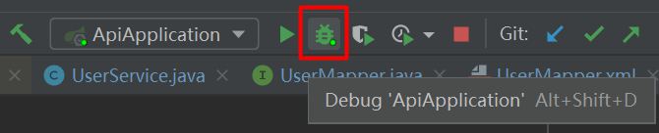
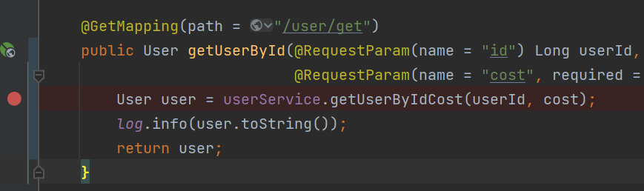
自上而下调试
以IDEA调试为例，在启动程序时，需要以调试模式启动程序，如下：
然后在需要调试的代码区左侧，单击鼠标左键添加断点，如下：

Slide 6
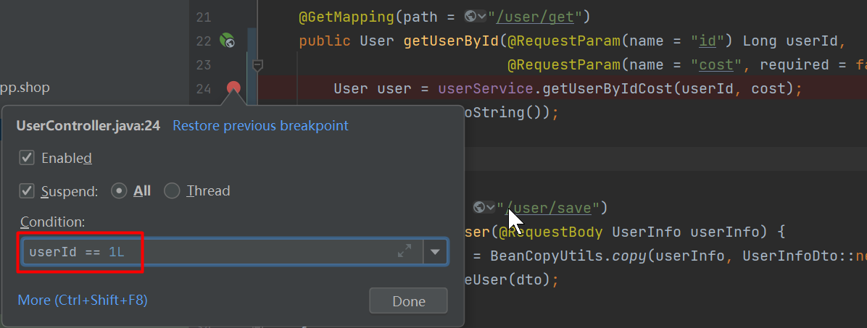
自上而下调试
在断点上，单击右键，可以为断点设置条件，通常称为条件断点。
如下，只有当userId==1时才命中断点：

Slide 7
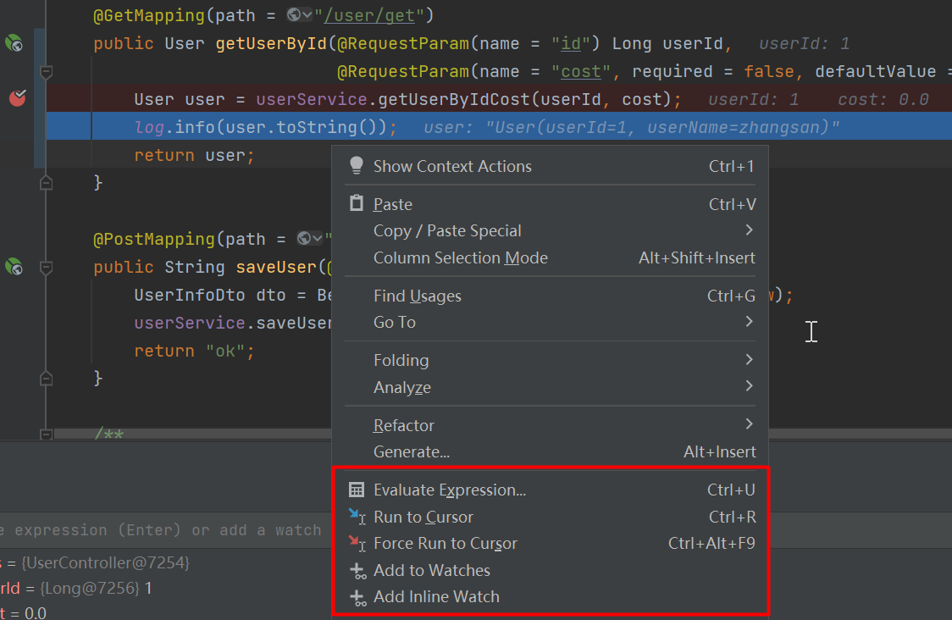
自上而下调试
断点命中后，鼠标右键菜单也会出现几个简单的调试选项，这在后面的Debug视图中也有，如下：
执行表达式
运行到光标
监视变量

Slide 8
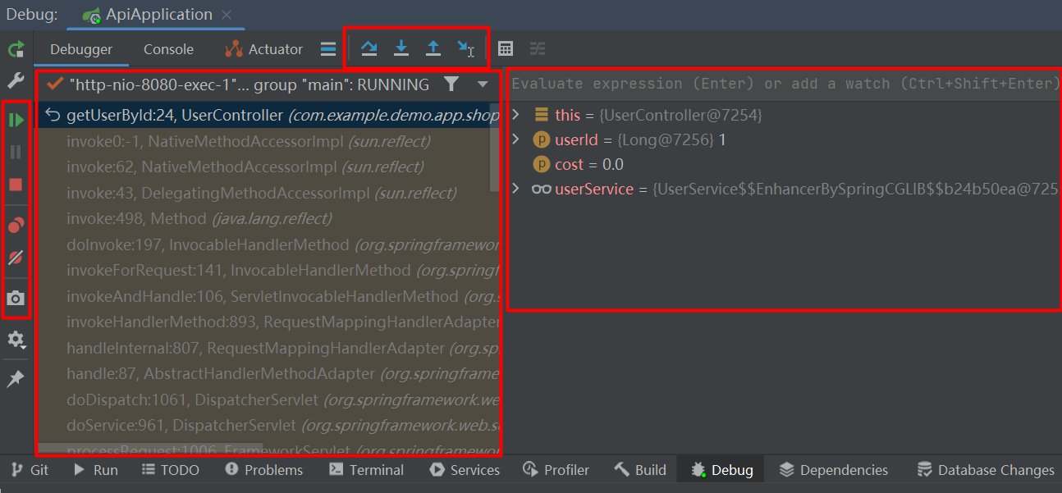
自上而下调试
然后，在IDEA下方的Debug视图中，可以看到如下调试界面，主要用来控制调试行为，查看变量与调用栈等。
单步调试、调试入函数、调试出函数、调试到光标
继续运行
查看变量
停止运行
查看断点与断点失效
查看线程栈
调用栈

Slide 9
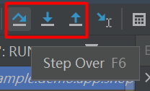
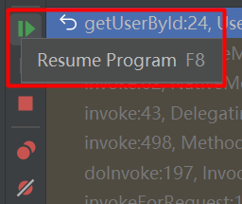




自上而下调试
一定要牢记这几个按钮的快捷键，不同设置下快捷键不同，调试代码时，使用快捷键比鼠标点击这些按钮，要高效得多！
我这使用的Eclipse的快捷键，分别是
单步调试(F6)：控制调试进程，向后运行一行代码。
调试入函数(F5)：控制调试进程，进入当前函数内部。
调试出函数(F7)：控制调试进程，运行完当前函数后退出到上一层。
继续运行(F8)：控制调试进程，继续运行，直到下一次断点命中。

Slide 10
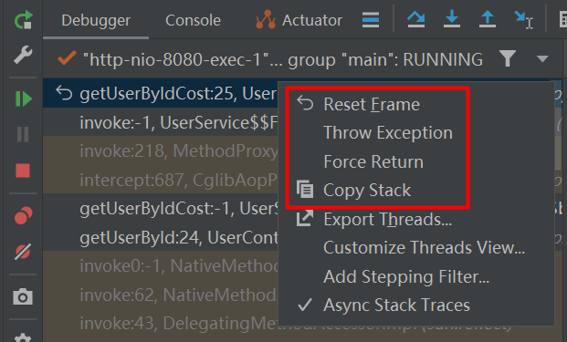
自上而下调试
在Debug视图的调用栈上右键，可以有如下菜单：
Reset Frame：用于调试回退，回退到上一个函数进入处，常用于回退后重新调试代码。
Throw Exception：抛异常，常用于中止当前调试。
Force Return：强制返回，常用于调试的某函数，期望它返回一个特定值。

Slide 11
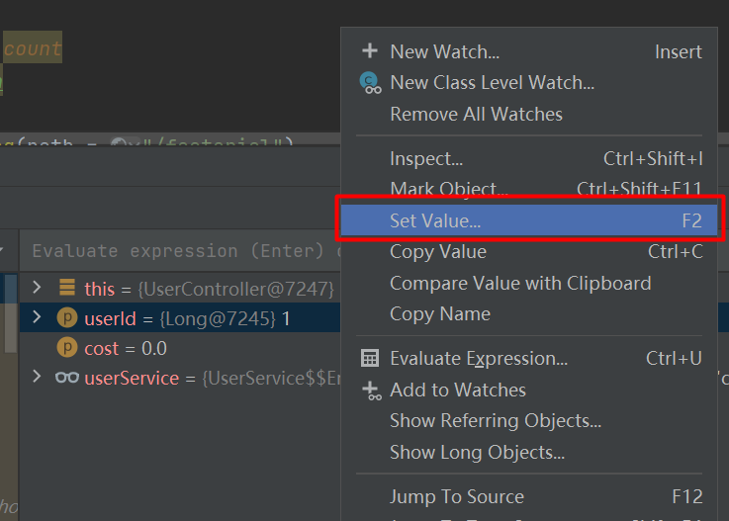
自上而下调试
在变量区，除了可以查看变量外，还可以右键修改变量的值。

Slide 12
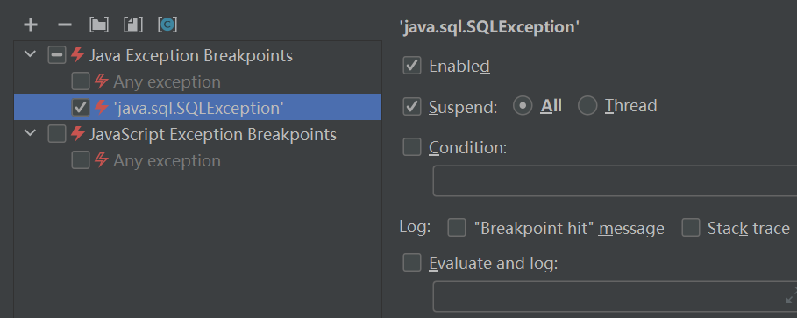

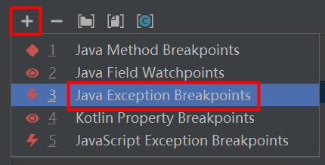
自上而下调试
有时，需要在程序抛出某种异常时命中断点，这时可以设置异常断点。
如下，设置了一个SQLException的异常断点，当SQL执行异常时，断点就会命中：

Slide 13
自上而下调试
这些调试过程，大家一定要都实践一下才能理解，另外，这里演示的是IDEA，如果你用的其它开发工具，如vscode、eclipse等，它们也是有类似功能的，思路基本是一致的。
这种调试过程，我称为自上而下的调试，适合调试比较熟悉的代码，如业务代码，然后一步一步的调试，以找到问题关键。
但如果是我们不太熟悉的代码，常常会不知从哪里开始调试，这就需要自底向上的调试方法，以找到一个合适的调试起点。

Slide 14
自底向上调试

Slide 15
自底向上调试
调入请求
自底向上调试，一般思路是在代码栈底层打条件断点，待断点命中后，从调用栈逐层往上看，直到找到合适的调试入口后，再使用向上而下调试法。
这种方法，一般适用于不熟悉的代码，比如框架代码。
tomcat
spring mvc
业务代码
mybatis
httpclient
jdbc
socket
SQL
调出请求

Slide 16
自底向上调试
比如，在Java中，所有的SQL执行，都需要经过JDBC那一层，下面是JDBC核心流程，以及会涉及到的核心方法。
获取连接
DataSource.getConnection()
比如在Connection.prepareStatement打断点，看看从收到请求后，到执行SQL，会经过了哪些关键代码。
发送SQL模板
Connection.prepareStatement()
执行SQL
PreparedStatement.execute()
获取结果
Statement.getResultSet()
遍历结果
ResultSet.next()

Slide 17
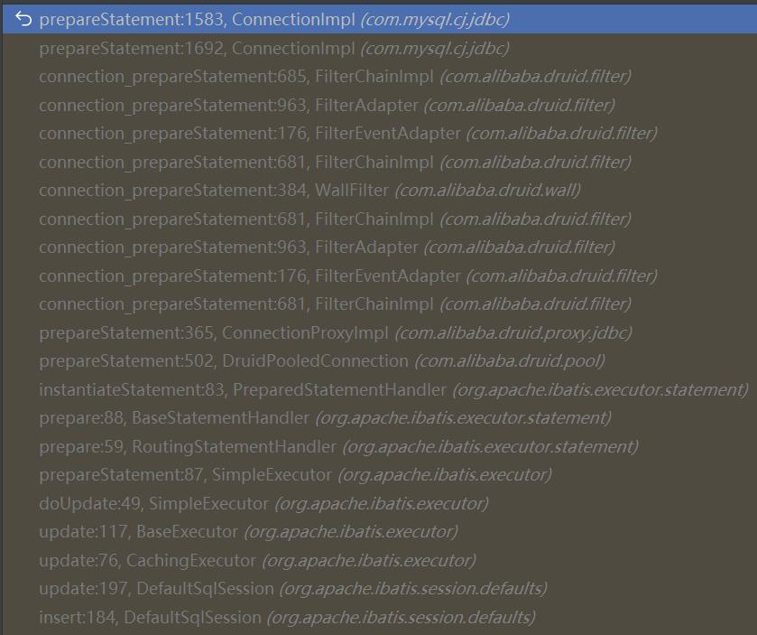
自底向上调试
如下，断点命中后的调用栈，从包名中可以看到mysql、druid、mybatis的处理代码！
mysql驱动处理代码
druid连接池处理代码
mybatis处理代码

Slide 18
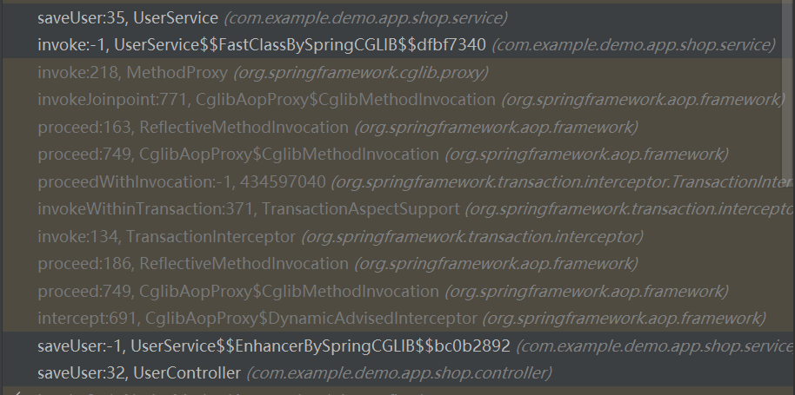
自底向上调试
继续往调用栈上层看，可以发现service层、spring事务、controller层相关处理代码！
service层处理代码
spring事务处理代码
controller层处理代码

Slide 19
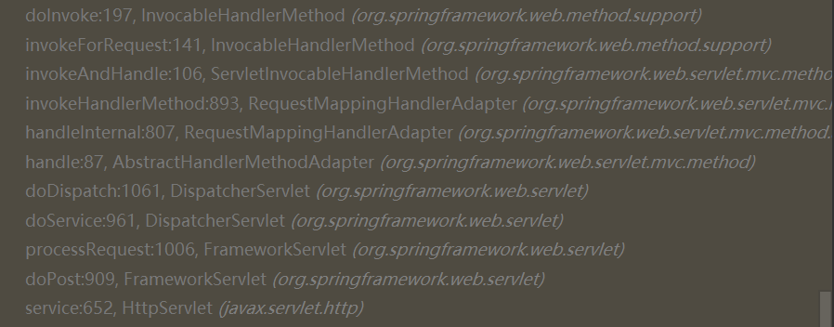
自底向上调试
继续往调用栈上层看，可以发现spring mvc相关处理代码！
spring mvc处理代码

Slide 20
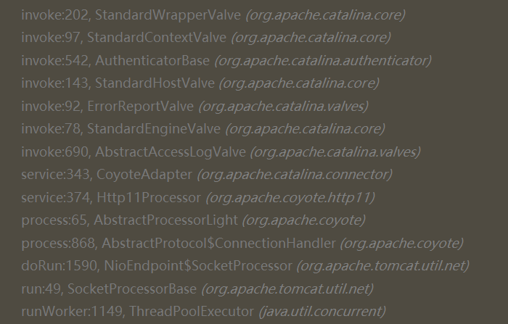
自底向上调试
继续往调用栈上层看，可以发现tomcat相关处理代码！
tomcat处理代码

Slide 21
自底向上调试
可以发现，在jdbc层打断点，就可以看到从tomcat -> spring mvc -> 业务代码 -> mybatis -> druid连接池 -> mysql驱动的所有关键处理逻辑。
比如孟小哥之前遇到的一个bug案例：
SQL查不到数据，但拿到数据库中查询，是有数据的！
当时在抓包确认发送给数据库的SQL没有问题后，怀疑是mybatis的问题，但mybatis框架代码大而杂，不知道从哪个入口开始调试。
调入请求
tomcat
spring mvc
业务代码
mybatis
httpclient
jdbc
socket
SQL
调出请求

Slide 22
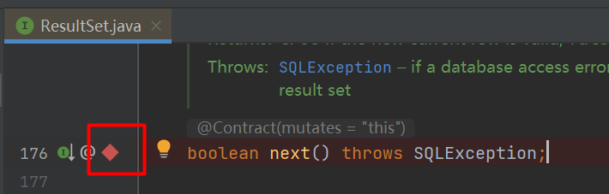
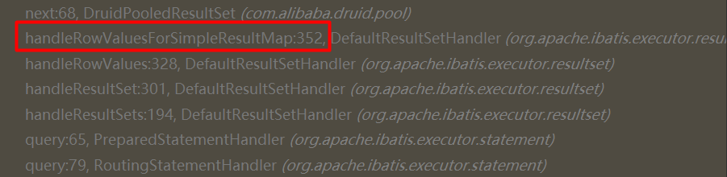
案例：mybatis查不到数据
由于是查不到数据，而JDBC的ResultSet.next()方法就是遍历数据的核心方法，于是在此方法打断点，看看断点命中后，mybatis层是在哪个函数处理查询结果的。
断点命中后，很容易就知道了，mybatis在handleRowValuesForSimpleResultMap中处理查询结果。

Slide 23
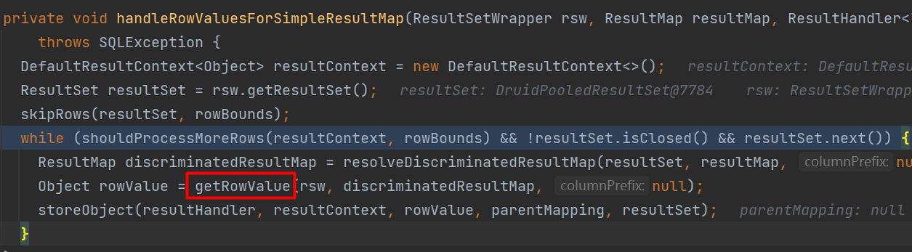
案例：mybatis查不到数据
然后很明显，下面的getRowValue就是mybatis读结果数据的函数，于是再选择在这个入口打断点，使用自上而下的调试法。

Slide 24
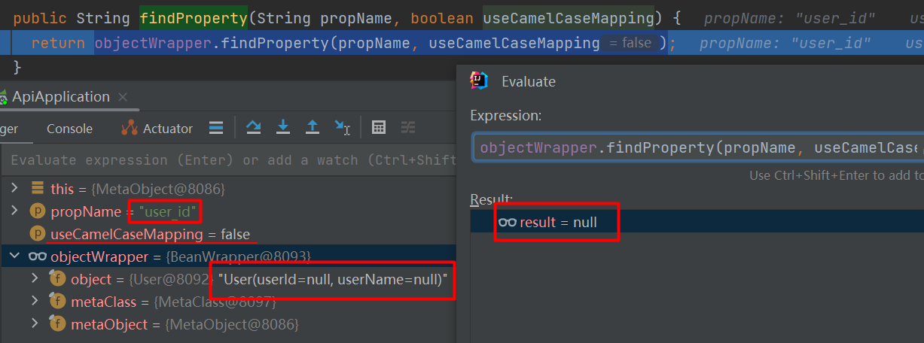
案例：mybatis查不到数据
然后一步步调试，经过applyAutomaticMappings -> createAutomaticMappings -> MetaObject.findProperty方法后，就发现根据user_id字段，在User对象中找不到相应属性。
然后发现参数useCamelCaseMapping=false，表示未开启下划线与驼峰字段的匹配。

Slide 25
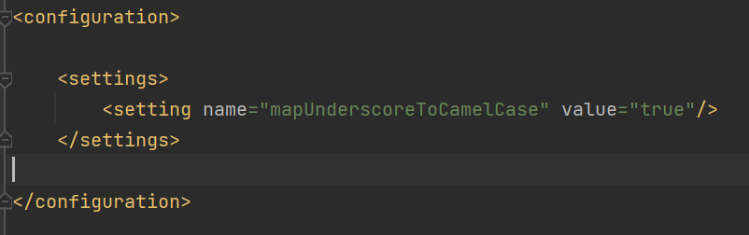
案例：mybatis查不到数据
网上稍微搜索一下，就会发现是mybatis配置中，缺少下划线转驼峰的配置，导致mybatis查不到数据！
可以发现，这个问题调试过程中，”自底向上”与”自上而下”这两种调试思路都用到了，其中：
”自底向上”调试用于在不熟悉的mybatis中快速找到调试入口，
”自上而下”调试则从调试入口继续调试过程，直到找到根因。

